Slide 1
14.11.2024
Rožnov
pod
Radhoštěm
2. JEDNÁNÍ ŘÍDÍCÍHO VÝBORU
MÍSTNÍ AKČNÍ PLÁN ROZVOJE VZDĚLÁVÁNÍ IV
V ORP ROŽNOV P. R.

Slide 2
1
PROGRAM JEDNÁNÍ
2
Z
Zahájení
Aktuální informace o projektu MAP IV
3
Schvalování – Komunikační plán a
Organizační struktura MAP IV
Schvalování Strategického rámce priorit
textová část, investiční záměry
4
Informace o spolupráci MAP s IDZ, IPs Kurikulum a Středním článkem
FACILITUJÍ:
Ing. Martina Novosádová
Ing. Radka Krčková
5
Diskuze
6

Slide 3
VZDĚLÁVACÍ AKCE
PRO PEDAGOGY
A ŘEDITELE ŠKOL
JEDNÁNÍ PRACOVNÍCH SKUPIN
CO JSME VŠECHNO
DOSUD ZREALIZOVALI?
SDÍLENÍ ZKUŠENOSTÍ PEDAGOGŮ ŠKOL
V REGIONU I MIMO NĚJ
BESEDY PRO RODIČE
LITERÁRNÍ KLÁNÍ PRO ŽÁKY ZÁKLADNÍCH ŠKOL

Slide 4
18 JEDNÁNÍ PRACOVNÍCH SKUPIN
1 ZDRAVOTNÍK ZOTAVOVACÍCH AKCÍ
2 LOGOPEDICKÝ ASISTENT V MŠ
21 TÉMATICKÝCH SEMINÁŘŮ PRO
PEDAGOGY MŠ A ZŠ S ODBORNÍKY
2
3
1 LITERÁRNÍ KLÁNÍ PRO ŽÁKY ZŠ
1
4
5 BESED PRO RODIČE
A KOLIK TOHO VŠEHO VLASTNĚ BYLO ?
5
1 SETKÁNÍ KOORDINÁTORŮ ICT
1 SETKÁNÍ ASISTENTŮ PEDAGOGA
1 SETKÁNÍ MATIKÁŘŮ ZŠ A SŠ
1 SETKÁNÍ PEDAGOGŮ MŠ A ELEMENTARISTŮ
6
ŘEŠENÍ KAZUISTIK V PEDAGOGICKÉ PRAXI:
38 INDIVIDUÁLNÍCH SETKÁNÍ S ODBORNÍKEM
9 SKUPINOVÝCH SETKÁNÍ S ODBORNÍKY
NA ŠKOLÁCH
9
8
7
2 VÝJEZDNÍ SEMINÁŘE PRO VEDOUCÍ PRACOVNÍKY ŠKOL
3 NÁVŠTĚVY ŠKOL V REGIONU I MIMO REGION – SDÍLENÍ INSPIRATIVNÍ PRAXE

Slide 5
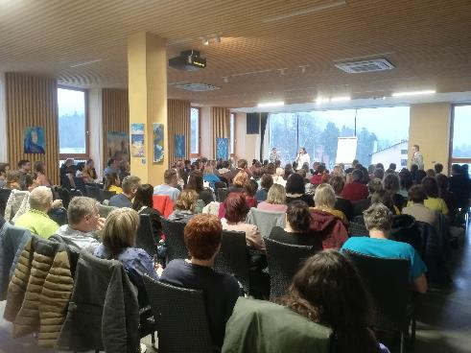
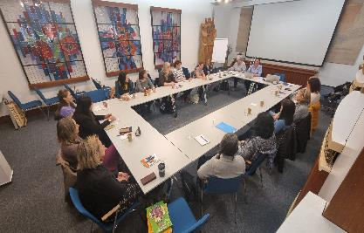
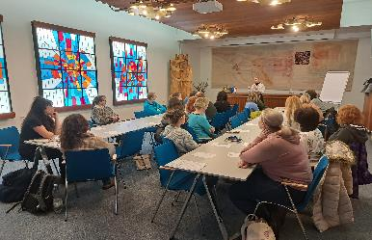
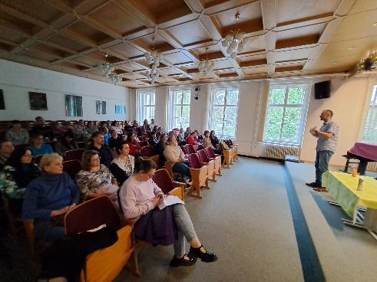
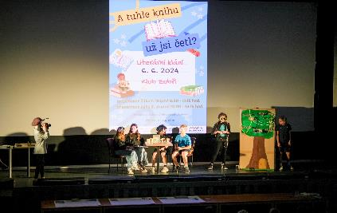
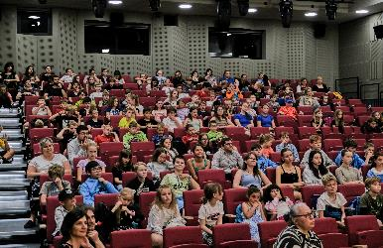
633 PROŠKOLENÝCH PEDAGOGŮ
1
382 SPOKOJENÝCH RODIČŮ
PŘEPOČTENO NA OSOBY
2
3
156 ŽÁKŮ, ÚČASTNÍKŮ LITERÁRNÍHO KLÁNÍ

Slide 6
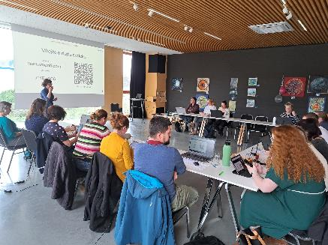
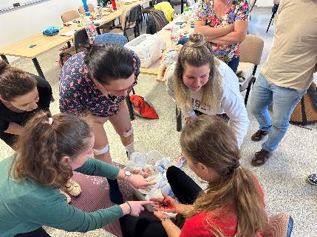
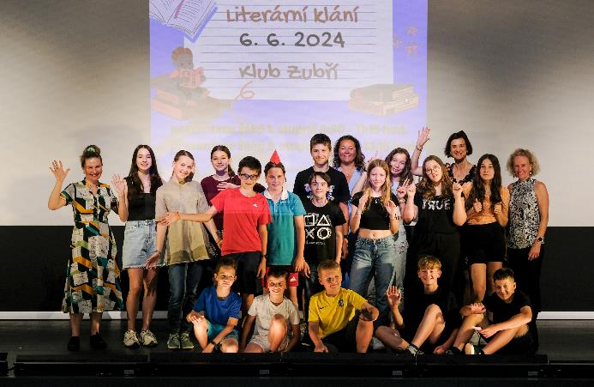
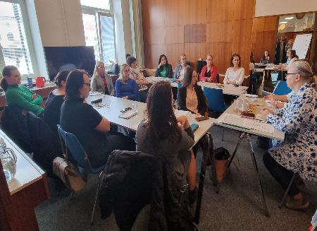
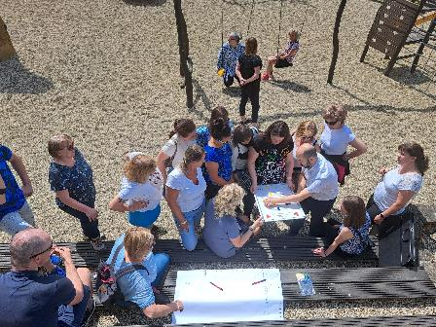
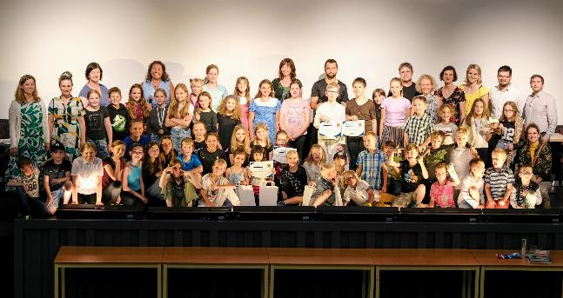
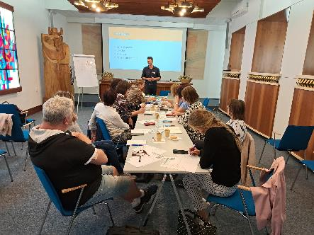
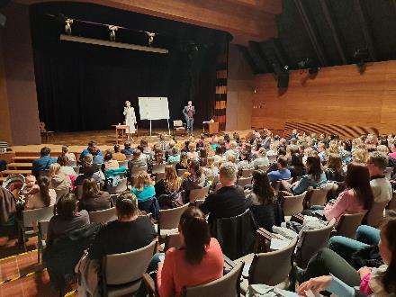
Mluvíme a diskutujeme se členy pracovních skupin
A tvoříme spolu s nimi vzdělávací programy a aktivity pro děti a žáky
Plánujeme a navrhujeme další aktivity do Akčních plánů
Informujeme a zjišťujeme potřeby škol
Vyplňujeme strategické dokumenty

Slide 7
ČEMU SE VĚNUJEME? NA ČEM MAKÁME?
Úniková hra ve výuce – finální úprava a pilotní ověření na ZŠ
Přehled aktivit pro pedagogy a rodiče - domlouváme lektory na semináře, workshopy a besedy.
Aktualizujeme, plánujeme a doplňujeme strategický dokument MAP.
Propojujeme školy a sdílíme inspirativní praxi v ORP i mimo region
Vzdělávací program pro děti MŠ - Prožitkové učení v terénu

Slide 8
ČEMU SE VĚNUJEME? NA ČEM MAKÁME?
Pokračujeme v „Řešení kazuistik v pedagogické praxi“
Vzděláváme a informujeme vedoucí pracovníky na výjezdech
Spolupráce s ostatními MAPáky Zl. kraje, zástupci Ips Kurikulum, IDZ a Středního článku
Připravujeme metodická setkání pedagogů MŠ, ZŠ (SŠ)
Plánujeme 4. ročník literárního klání – „A tuhle knihu už jsi četl ?“

Slide 9
NÁMĚTY
DOTAZY
PŘIPOMÍNKY
www.facebook.com/MAP4.Roznovsko
WWW
www.maproznovsko.cz

Slide 10
SCHVALUJEME
1.
KOMUNIKAČNÍ PLÁN
2.
ORGANIZAČNÍ STRUKTURU MAP
3.
STRATEGICKÝ RÁMEC
PRIORIT DO ROKU 2028
+
NOVÉ INVESTIČNÍ ZÁMĚRY

Slide 11
SCHVALUJEME
1.
KOMUNIKAČNÍ PLÁN

Slide 12
SCHVALUJEME
2.
ORGANIZAČNÍ STRUKTURU MAP

Slide 13
SCHVALUJEME
NOVÉ ZÁMĚRY:
MŠ DUHA, Zubří - 2x
MŠ Prostřední Bečva – 3x
3.
STRATEGICKÝ RÁMEC
PRIORIT DO ROKU 2028
+
NOVÉ INVESTIČNÍ ZÁMĚRY

Slide 14
AKTIVNĚ SPOLUPRACUJEME S
14
Ips Kurikulum
IDZ
Zl. kraje
Ips
Střední článek
Ing. Radovan Výsmek
Ing. Andrea vorlová,
Ing. marta mullerová
Ing. Bc. Martina pinďáková
Přinese do škol Praktickou podporu proměny vzdělávání a přispěje k modernizaci obsahu, metod a forem vzdělávání
Zvyšování kvality vzdělávání prostřednictvím komplexního systému podpory škol v manažerské a nepedagogické práci.
Implementace dlouhodobého záměru Zlínského kraje.

Slide 15
Stručný popis aktivity | Harmonogram, místo konání | Cílové skupiny | Způsob zapojení
Setkání zástupců RT MAP IV Zlínského kraje za účasti zástupců IPs Kurikulum a IPs Střední článek a zástupců Zlínského kraje (IDZ) | květen 2024, Vizovice říjen 2024, Rajnochovice prosinec 2024, Ploština březen 2025, Valašské Meziříčí květen/červen 2025 - Uherský Brod říjen 2025 - Holešov prosinec 2025, Zlín | RT MAP IV Zlínského kraje zástupci IPs Kurikulum zástupci IPs Střední článek zástupci IDZ Zlínského kraje | Aktivní účast na jednání - informace o aktuálním dění v jednotlivých projektech, sdílení příkladů inspirativní praxe, hledání možných synergii při realizaci aktivit a zamezení duplicit při realizaci aktivit ve Zlínském kraji
Odborný panel IPs Střední článek | červen 2024, Zlín podzim 2024 2x v roce 2025 | RT MAP IV Zlínského kraje zástupci IPs Střední článek | Předání aktuálních informací z projektů. Program připravuje IPs Střední článek.
Odborný panel IPs Kurikulum | únor 2024, Zlín listopad 2024, Zlín duben 2025, Zlín listopad 2025, Zlín | RT MAP IV Zlínského kraje zástupci IPs Kurikulum | Předání aktuálních informací z projektů. Program připravuje IPs Kurikulum.
Krajský odborný panel IPs Kurikulum | duben 2024, Zlín podzim 2024, Zlín 2x 2025, Zlín | RT MAP IV Zlínského kraje zástupci IPs Kurikulum | Program připravuje IPs Kurikulum.
Plán spolupráce

Slide 16
Děkujeme za pozornost
a
těšíme se na další spolupráci
WWW
www.facebook.com/MAP4.Roznovsko
www.maproznovsko.cz

